Slide 2
В этой презентации
О продукте «Магазин 15»
Новое в «Магазине 15»
Будущее «Магазина 15»

Slide 3
Mobile SMARTS: Магазин 15
Описание продукта

Slide 4
Mobile SMARTS: Магазин 15
Что такое «Магазин 15»
Где он применяется
Возможности продукта

Slide 5
Mobile SMARTS: Магазин 15
Описание продукта

Slide 6
Mobile SMARTS: Магазин 15
Специализированное программное обеспечение для мобильных устройств со встроенным сканером штрихкодов.
Позволяет быстро автоматизировать, оптимизировать рабочие места и бизнес процессы по учету товара в магазине. Например, приемку товара по штрихкодам, переоценку или инвентаризацию прямо в торговом зале. Поддерживает учет алкоголя в рамках ЕГАИС!
Уже работает с «1С:Розница», «1С:УТ» «1С:УНФ», «Рарус: TKPT», «ДАЛИОН», «АСТОР» и т.п. для быстрого запуска по готовым бизнес-процессам.

Slide 7
Места применения
Обзор применений

Slide 8
Места применения
Где мы можем применить «Магазин 15»?

Slide 9
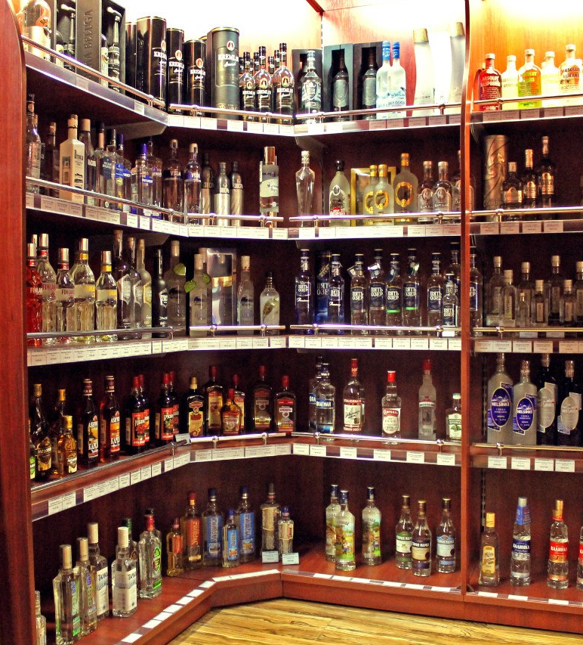
Места применения
В магазинах с алкогольным товаром

Slide 10
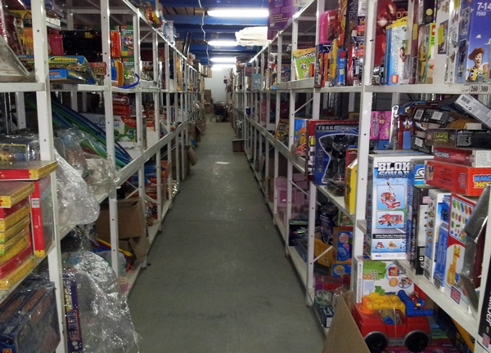
Места применения
В складских помещениях магазина

Slide 11
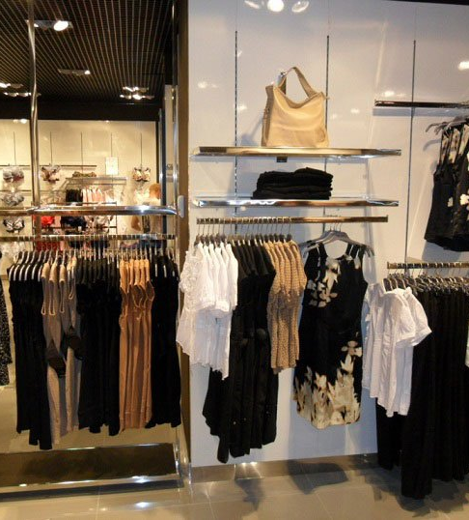
Места применения
В продуктовых и вещевых магазинах

Slide 12
Места применения
Везде, где нужно автоматизировать бизнес-процессы магазина

Slide 13
Возможности продукта
Обзор возможностей

Slide 14
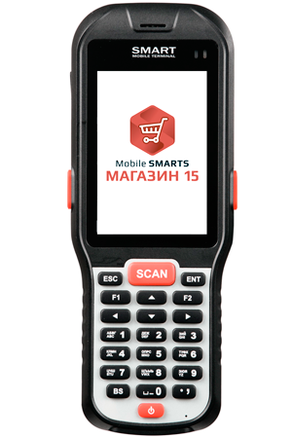
Возможности продукта
Какими супер-способностями обладает наш продукт?

Slide 15
Возможности продукта
Работа со справочниками
Обмен документами с учетной программой
Просмотр информации о товаре
Работа с Алкоголем
Работа в онлайне

Slide 16
Работа со справочниками
«Магазин 15» может работать с выгруженными справочниками и без них, в Онлайн и Оффлайн режимах.

Slide 17
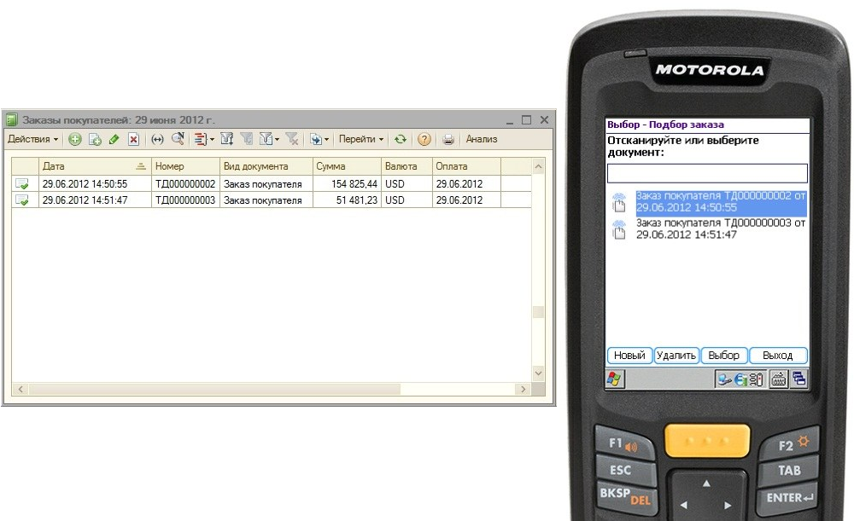
Обмен документами с учетной программой
«Магазин 15» позволяет совершать выгрузку и загрузку документов ТСД с учетной программой

Slide 18
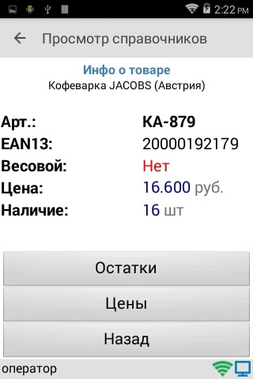
Просмотр информации о товаре
В просмотре товара можно получить всю необходимую информацию о нём, а так же узнать все цены и остатки в магазинах.

Slide 19
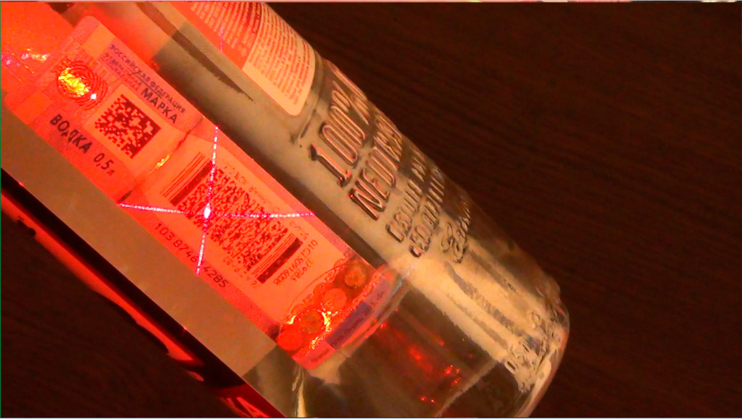
Работа с Алкоголем
В «Магазине 15» предусмотрена работа с алкоголем индивидуально для каждой из учетных систем.

Slide 20
Работа в Онлайне
Долгожданная и одна из самых полезных функций «Магазина 15» – это работа в онлайне. Вся работа оператора заключена в ТСД без обращения к ПК.

Slide 21
О продукте «Магазин 15»
Функционал «Магазин 15» покрывает все возможные потребности магазина. А дополнительные фишки в виде «Онлайна» облегчают и ускоряют данный процесс.

Slide 22
Новое в «Магазине 15»
Обзор изменений

Slide 23
Новое в «Магазине 15»
В Магазин 15, как и в любом другом продукте происходит постоянное наращивание функционала, что бы охватить как можно больше пользовательскую базу.

Slide 24
Новое в «Магазине 15»
Новые поддерживаемые конфигурации
Добавлен функционал «Онлайн»
Улучшены механизмы работы с обработкой
Приоритетная техническая поддержка

Slide 25
Новые поддерживаемые конфигурации
Обзор изменений

Slide 26
Новые поддерживаемые конфигурации 1C
Управление торговлей 10.3
Управление торговлей 11.2
Управление торговлей 11.3
Управление небольшой фирмой 1.6

Slide 27
Новые поддерживаемые конфигурации Далион
Далион: Тренд 1.0

Slide 28
Новые поддерживаемые конфигурации Штрих-М
Штрих-М: Торговое предприятие 5.3

Slide 29
Новые поддерживаемые конфигурации
Данные конфигурации: Розница 2.2, УТ11, УТ10.3, Далион: Тренд уже работают с нашим решением, поэтому автоматизировать торговые точки уже сейчас можно при помощи программы «Магазин 15»

Slide 30
Добавлен Онлайн функционал
Обзор изменений

Slide 31
Онлайн функционал
Онлайн - позволяет работать напрямую с учетной системой, прямо с ТСД.
Без выгрузки документов, без выгрузки справочников, без оператора в 1С.

Slide 32
Онлайн функционал
Пример онлайн работы на ТСД
Запрос
Ответ
Запрос
Ответ
Запрос
Ответ

Slide 33
Онлайн функционал
Работает в Онлайне 1С:
«1С: Розница 2.2»
«1С: Управление торговлей 11.3»
«1С: Управление торговлей 11.2»
«1С:Управление небольшой фирмой 1.6»
«Далион: Тренд»

Slide 34
Улучшены механизмы работы с обработкой
Обзор изменений

Slide 35
Улучшены механизмы работы с обработкой
Повышена стабильность работы
Построена интуитивно-понятная простота в настройках
Уменьшено время реагирования на устранение недочетов в Магазин 15

Slide 36
Приоритетная техподдержка
Обзор изменений

Slide 37
Приоритетная техподдержка
Техническая поддержка клиентам и партнерам по продукту «Mobile SMARTS: Магазин 15» оказывается в приоритетном режиме.
Быстрее дается ответ, быстрее исправляются ошибки.
Notes:
Для данного продукта мы сделали приоритетную техническую поддержку, с уменьшенным временем реагирования на письма и запросы на сайте, в теме письма нужно указать, что обращение именно по Магазин 15.

Slide 38
Новое в «Магазине 15»
В «Магазине 15» делается всё, для привлечения в него максимальной функциональности.
Онлайн/Оффлайн режимы работы, новые конфигурации в поддержке и приоритетная техническая поддержка.

Slide 39
Будущее «Магазина 15»
Чего ждать в «Магазине 15»

Slide 40
Будущее Магазина 15
Немного о планах в «Магазине 15»

Slide 41
Будущее «Магазина 15»
Добавление Онлайна в остальные поддерживаемые конфигурации.
Добавление Коллективной работы с документами
Поддержка выходящих обновлений конфигураций.
Добавление в поддержку новых конфигураций.

Slide 42
Будущее Магазин 15
«Магазин 15», в данный момент находится в стадии активного развития, именно поэтому мы внедрили в него приоритетную техническую поддержку и добавляем необходимый нашим пользователям функционал.
От наших активных партнеров и пользователей собираем фидбек по которому мы улучшаем свой продукт.

Slide 43
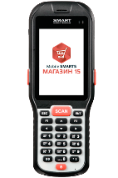
Будущее «Магазина 15»
Космические перспективы
В будущем

Slide 44
Итого
Магазин 15 – это самый продвинутый продукт нашей компании для работы на ТСД с товаром на штрихкодах.
Есть всё самое необходимое для магазина и работы с ТСД.
Есть возможность работы с ЕГАИС.
Магазин 15 постоянно развивается, и можно получить уникальный функционал работы на ТСД.

Slide 45
Подключайте «Магазин 15»

